Slide 1
Proxy

Slide 2
PROXY模式
为其他对象提供一种代理以控制对这个对象的访问

Slide 3
抽象主题角色（Subject）：声明了真实主题和代理主题的共同接口，这样一来在任何使用真实主题的地方都可以使用代理主题
代理主题（Proxy）角色：代理主题角色内部含有对真实主题的引用，从而可以在任何时候操作真实主题对象；代理主题角色提供一个与真实主题角色相同的接口，以便可以在任何时候都可以替代真实主题；控制真实主题的应用，负责在需要的时候创建真实主题对象（和删除真实主题对象）
真实主题（RealSubject）角色：定义了代理角色所代表的真实对象

Slide 4
PROXY代码1
interface Subject{
void f();
void g();
void h();
}

Slide 5
PROXY代码2
class Proxy implements Subject {
/* 适配器模式主要改变所考虑对象的接口，而代理模式不能改变所代理类的接口。 装饰器模式是为了增强功能，代理模式是为了加以控制。*/
private Subject realSubject;
public Proxy() {
realSubject = new RealSubject ();
}
// Pass method calls to the realSubject:
public void f() { realSubject.f(); }
public void g() { realSubject.g(); }
public void h() { realSubject.h(); }
}

Slide 6
PROXY代码3
class RealSubject implements Subject {
public void f() {
System.out.println("RealSubject.f()");
}
public void g() {
System.out.println("RealSubject.g()");
}
public void h() {
System.out.println("RealSubject.h()");
}
}

Slide 7
PROXY代码4
public class ProxyDemo {
Proxy p = new Proxy();
public void test() {
// This just makes sure it will complete
// without throwing an exception.
p.f();
p.g();
p.h();
}
public static void main(String args[]) {
new ProxyDemo().test();
}
}

Slide 8
Proxy模式
在软件系统中，我们无时不在跨越障碍，当我们访问网络上一台计算机的资源时，我们正在跨越网络障碍，当我们去访问服务器上数据库时，我们又在跨越数据库访问障碍，同时还有网络障碍。跨越这些障碍有时候是非常复杂的，如果我们更多的去关注处理这些障碍问题，可能就会忽视了本来应该关注的业务逻辑问题，Proxy模式有助于我们去解决这些问题
我们以一个简单的数学计算程序为例，这个程序只负责进行简单的加减乘除运算：

Slide 9
public class Math { public double Add(double x,double y) { return x + y; } public double Sub(double x,double y) { return x - y; } public double Mul(double x,double y) { return x * y; } public double Dev(double x,double y) { return x / y; } }

Slide 10
如果说这个计算程序部署在我们本地计算机上，使用就非常之简单了，我们也就不用去考虑Proxy模式了。但现在问题是这个Math类并没有部署在我们本地，而是部署在一台服务器上，也就是说Math类根本和我们的客户程序不在同一个地址空间之内，我们现在要面对的是跨越Internet这样一个网络障碍：

Slide 11
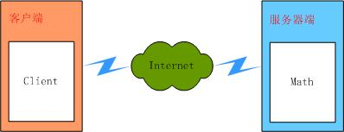
这时候调用Math类的方法就没有那么简单了，因为我们更多的还要去考虑网络的问题，对接收到的结果解包等一系列操作

Slide 12
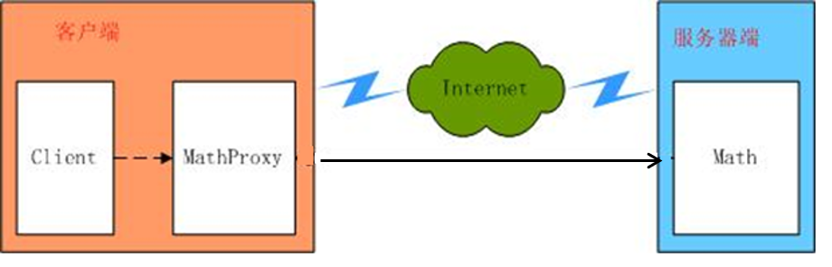
为了解决由于网络等障碍引起的复杂性，就引出了Proxy模式，我们使用一个本地的代理来替Math类打点一切，即为我们的系统引入了一层间接层
我们在MathProxy中实现对Math数据类的访问，让MathProxy来代替网络上的Math类，这样我们看到MathProxy就好像是本地Math类，它与客户程序处在了同一地址空间内：

Slide 13
public class MathProxy { private Math math ;
public MathProxy()
{ math=new Math(); }
// 以下的方法中，可能不仅仅是简单的调用Math类的方法 public double Add(double x,double y) { return math.Add(x,y); } public double Sub(double x,double y) { return math.Sub(x,y); } public double Mul(double x,double y) { return math.Mul(x,y); } public double Dev(double x,double y) { return math.Dev(x,y); } }

Slide 14
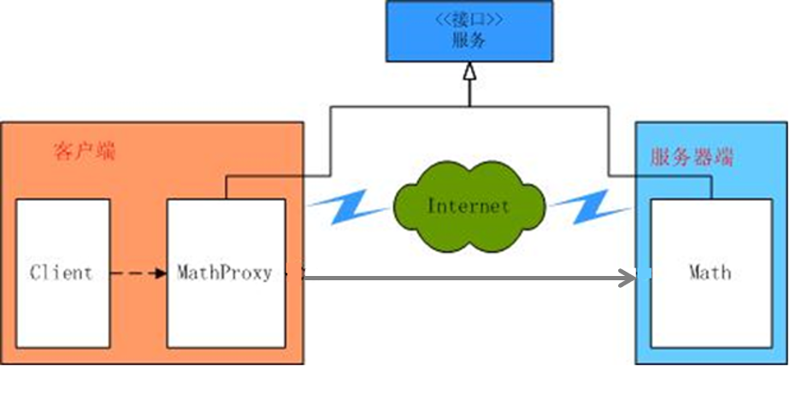
现在可以说我们已经实现了对Math类的代理，存在的一个问题是我们在MathProxy类中调用了原实现类Math的方法，但是Math并不一定实现了所有的方法，为了强迫Math类实现所有的方法，另一方面，为了我们更加透明的去操作对象，我们在Math类和MathProxy类的基础上加上一层抽象，即它们都实现与IMath接口

Slide 15
public interface IMath { double Add(double x,double y); double Sub(double x,double y); double Mul(double x,double y); double Dev(double x,double y); } //Math类和MathProxy类分别实现IMath接口： public class MathProxy implements IMath { 。。。。。。。
} public class Math implements IMath { 。。。。。。。。。
}

Slide 16
此时我们在客户程序中就可以像使用Math类一样来使用MathProxy类
public static void Main() { MathProxy proxy = new MathProxy(); double addresult = proxy.Add(2,3); double subresult = proxy.Sub(2,3); double mulresult = proxy.Mul(2,3); double devresult = proxy.Dev(2,3); }

Slide 17
到这儿整个使用Proxy模式的过程就完成了，回顾前面我们的解决方案，无非是在客户程序和Math类之间加了一个间接层，这也是我们比较常见的解决问题的手段之一。
另外，对于程序中的接口Imath，并不是必须的，大多数情况下，我们为了保持对对象操作的透明性，并强制实现类实现代理类所要调用的所有的方法，我们会让它们实现同一个接口。但是代理类它其实只是在一定程度上代表了原来的实现类，所以它们有时候也可以不实现于同一个接口。

Slide 18
代理（Proxy）模式
代理（Proxy）模式给某一个对象提供一个替身或占位符，以控制对这个对象的访问。
所谓代理，就是一个人或者一个机构代表另一个人或者另一个机构采取行动。在一些情况下，一个客户不想或者不能够直接引用一个对象，而代理对象可以在客户端和目标对象之间起到中介的作用。

Slide 19
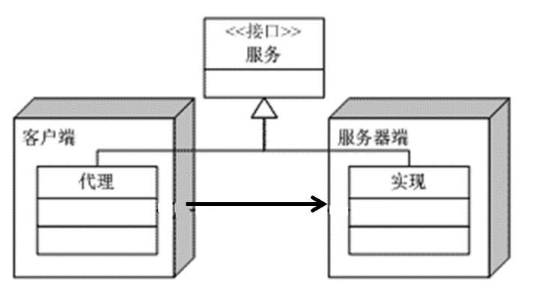
代理模式应用
远程（Remote）代理：为一个位于不同的地址空间的对象提供一个局域代表对象。可以隐藏一个对象存在于不同地址空间的事实。这个不同的地址空间可以是在本机器中，也可是在另一台机器中。远程代理又叫做大使（Ambassador）。
可以将网络的细节隐藏起来，使得客户端不必考虑网络的存在。客户完全可以认为被代理的对象是局域的而不是远程的，而代理对象承担了大部分的网络通信工作，远程代理的结构图如下图所示。

Slide 20
虚拟（Virtual）代理：根据需求创建开销很大的对象的代理，通过它来存放实例化需要很长时间的真实对象，提升性能。代理对象可以在必要的时候才将被代理的对象加载。代理可以对加载的过程加以必要的优化。当一个模块的加载十分耗费资源的时候，虚拟代理的优点就非常明显。

Slide 21
虚拟（Virtual）代理
举例两个具体情况:
如果那个对象是一个是很大的图片,需要花费很长时间才能显示出来,那么当这个图片包含在文档中时,使用编辑器或浏览器打开这个文档,打开文档必须很迅速,不能等待大图片处理完成,这时需要做个图片Proxy来代替真正的图片.
如果那个对象在Internet的某个远端服务器上,直接操作这个对象因为网络速度原因可能比较慢,那我们可以先用Proxy来代替那个对象.
总之原则是,对于开销很大的对象,只有在使用它时才创建,这个原则可以为我们节省很多宝贵的内存资源.

Slide 22
保护（Protect or Access）代理（安全代理）：可以在运行时对用户的有关权限进行检查，然后在核实后决定将调用传递给被代理的对象。用来控制真实对象的访问权限。
授权机制 不同级别的用户对同一对象拥有不同的访问权利,如Jive论坛系统中,就使用Proxy进行授权机制控制,访问论坛有两种人:注册用户和游客(未注册用户),Jive中就通过类似ForumProxy这样的代理来控制这两种用户对论坛的访问权限.

Slide 23
智能引用（Smart Reference）代理：当一个对象被引用时，提供一些额外的操作，比如将对此对象调用的次数记录下来等。
调用真实对象的方法的同时，代理可以处理其他事务。

Slide 24
Proxy模式的要点：
“增加一层间接层”是软件系统中对许多复杂问题的一种常见解决方法。在面向对象系统中，直接使用某些对象会带来很多问题，作为间接层的proxy对象便是解决这一问题的常用手段。
具体proxy设计模式的实现方法、实现粒度都相差很大，有些可能对单个对象作细粒度的控制，有些可能对组件模块提供抽象代理层，在架构层次对对象作proxy。

Slide 25
模式相关性
代理模式和适配器模式
这两个模式有相似性，它们都为另一个对象提供间接性的访问，而且都是从自身以外的一个接口向这个对象转发请求。
但是从功能上，两个模式是不一样的。适配器模式主要用来解决接口之间不匹配的问题，它通常是为所适配的对象提供一个不同的接口；而代理模式会实现和目标对象相同的接口。
代理模式和装饰者模式
这两个模式从实现上相似，但是功能上是不同的。
装饰模式的实现和保护代理的实现上是类似的，都是在转调其它对象的前后执行一定的功能。但是它们的目的和功能都是不同的。
装饰模式的目的是为了让你不生成子类就可以给对象添加职责，也就是为了动态地增加功能；而代理模式的主要目的是控制对对象的访问。

